Slide 1


JK IP adaptEr

Slide 2

JK IP adapter
Specifikationer
JK IP adapter
Model |  | JKW-IP
Netværk | Ethernet | Ja
 | Internet | Ja
System | Dør | 1 dørstation
 | Monitor | 1 monitor
System for | Antal adaptere | Op til 20 systemer
 | Antal Pc’er | Op til 10 Pc'er
Kabling | Fra monitor til IP adapter | 2 ledere for signal + 2 leder for strømforsyning + 2 for døråbningssignal
Funktion via IP adapter | Audio/Video | Audio + Video
 | Kamera Pan/Tilt | Ja (Pan/Tilt)
 | Kamera V&Z | Ja (Vidvinkel 170°& Zoom)
 | Dør åbning | Ja
 | Samtaleanlæg | Mellem monitor – PC
 | E-mail notifikation | Ja (10 mail adresser med billede og besked om alarm vedhæftet)
 | Ekstern input | 4 inputs
 | Ekstern output | 1 output
 | Video optager | Ja (Video film på Pc’er) (Stil billeder på JK-1MED)
 | Audio (tale) optagning | Ja (Tale optager på PC)
Notes:
Specifikationer og kapasiteter

Slide 3



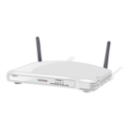



JK IP adaptor
<System konfiguration>
JKW-IP
JK-1MED/JK-1MD
4 mulige
Input
JK-DA/DV/DVF
2
2
1 fjernstyrret udgang
PS
E-mail
Hub
Router
Internet
Router
Router
Notes:
JK IP
I stedet for JK-1HD

Slide 4



JK IP adaptor
<System layout (kapacitet) >
Software for IP adapter medfølger for:
Basis system
・・・・・
・・・・
・・・・・
・・・
Max. 20 x JK system
Max. 20 x IP adaptere
Max. 10 x Pc’er
・・・・・
・・・・・
・・・・・
・・
Notes:
1system + 10PC
20systemer + 1PC
Flexibel !

Slide 5

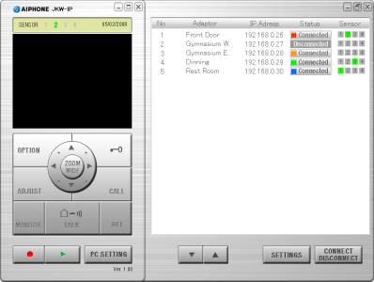

JK IP adapter
JK IP adapter fordel： Unik faciliteter som på en Hovedstation
<Sikkerhed>
  Optager billede eller film af gæsten
  optager også tale mellem gæst og reception
  *Også muligt med system JK-1MD uden billed optager
  Max. optage kapacitet 10 GB i Pc log for optagelser
Notes:
IP fordele

Slide 6

JK IP adaptor
JK IP adapter fordel： Unik funktion som på en Hovedstation
<Integration>
  Modtager alarmer fra 4 sensor inputs (N/O, N/C)
  Alarm med lyd og ikon på Pc’er
  Sender e-mail hvis ønsket
  Aktiverer udgang fra Pc’er (N/O)
  ・Gas
  ・Brand
  ・Indbrud
  ・Vand
Indg.
Indg.
Indg.
Indg.
Udgang
Notes:
IP fordele fortsat

Slide 7



JK IP adaptor
JK IP adapter fordel： Unik funktion som på en Hovedstation
<E-mail>
  Send E-mail til op til 10 E-mail adresser
  Modtag information når hændelse (kald/sensor) sker
  JPEG bilede er vedhæftet E-mail ved kald
Hændelse | E-mail Titlen | Besked eksempel
Kald fra dør | <IP adapter navn> | Modtaget kald fra <IP adapter navn> “Bilede er vedhæftet”
Sensor input | <IP adapter navn> | Modtag et input nr. fra <IP adapter navn 1 á 4>
IP adapter opstart | <IP adapter navn> | <IP adapter navn> i drift
Notes:
Mail funktio

